Slide 1
Wtorek 27.04
UMCS.ai
Klasyfikacja zbiorów – problem Titanica

Slide 2
Overfitting

Slide 3
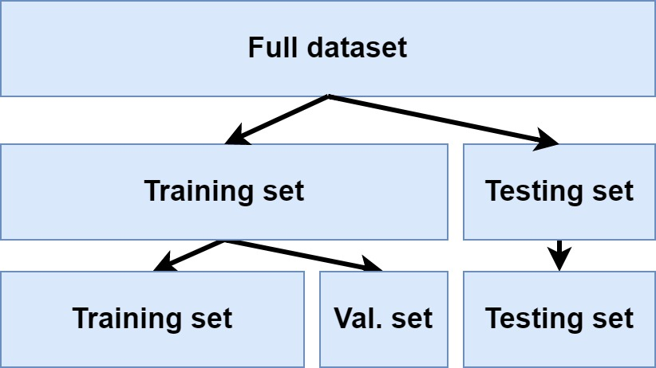
Overfitting – jak uniknąć?

Slide 4
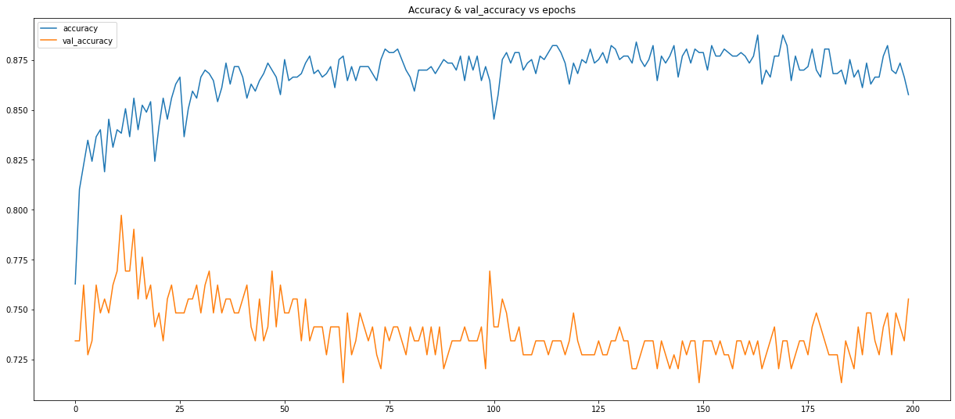
Wartość accuracy na przestrzeni epok

Slide 5
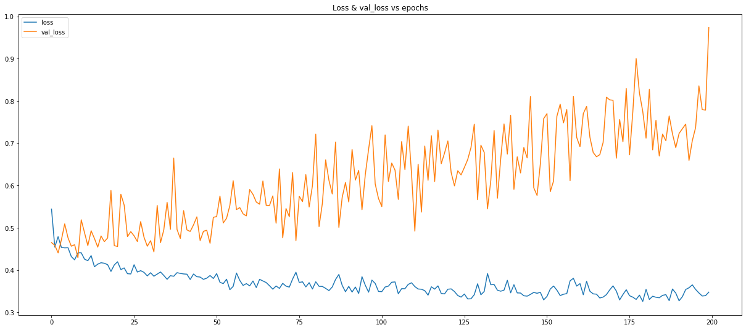
Wartość loss na przestrzeni epok

Slide 6
Overfitting – jak uniknąć?
from tensorflow.keras.callbacks import EarlyStopping
history = model.fit(x=X_train, y=Y_train, epochs=200, batch_size=16,
validation_split=0.2, callbacks=[EarlyStopping(monitor='loss', patience=2)])
history.history[‚loss’] = wartości loss dla zbioru train
history.history[‚val_loss’] = wartości loss dla zbioru valid

Slide 7
Funkcje straty
Klasyfikacja binarna: używamy aktywacji sigmoid oraz funkcji straty binary crossentropy
Klasyfikacja wieloklasowa: używamy aktywacji softmax orax funkcji straty categorical crossentropy
Regresja: MAE – mean absolute error MSE – mean square error MAPE – mean absolute percentage error
Można doczytać trochę więcej: https://neptune.ai/blog/keras-loss-functions

Slide 8
ZADANIE
Przeanalizuj zbiór danych Titanic
Wykonaj transformację kolumn do odpowiedniej postaci
Zamodeluj dane (np. MLP – Keras, [KNN, SVM, Random Forest] – sklearn)
Kopalnia wiedzy:
kaggle.com
medium.com
towardsdatascience.com

Slide 9
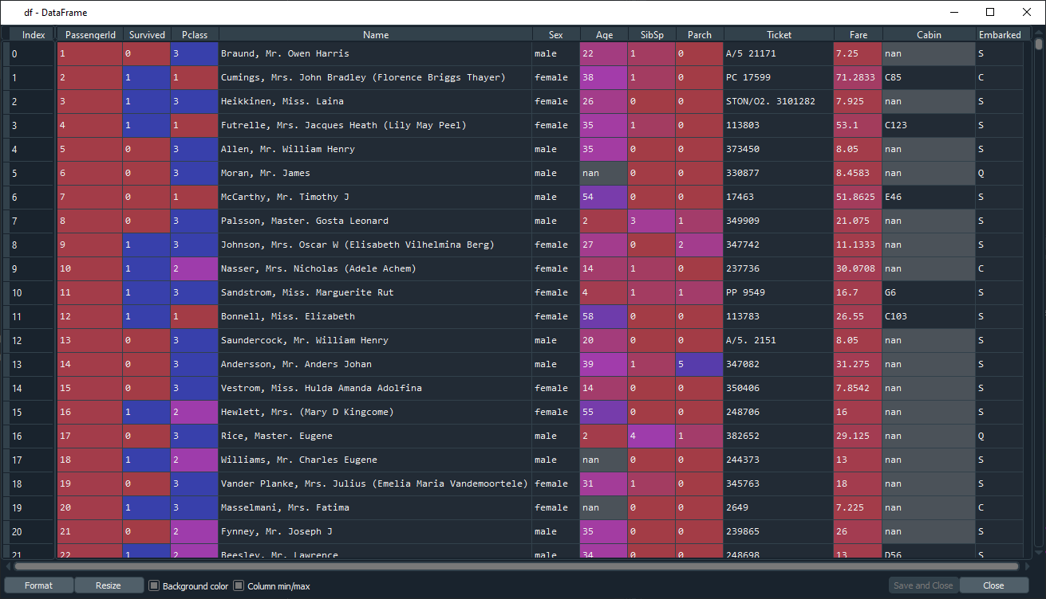
Analiza problemu

Slide 10
Analiza problemu
Name Imiona, nazwiska
oraz tytuły
Pclass Podział pasażerów na klasy
Survived 0 – zginął 1 - przeżył

Slide 11
Analiza problemu
Płeć
Wiek
SibSp = siblings/spouse
Liczba rodzeństwa (oraz ew. małżonek/ka) na pokładzie

Slide 12
Analiza problemu
Parch = parents/children
Liczba rodziców/dzieci na pokładzie
Numer/id biletu
Fare
Opłata za bilet

Slide 13
Analiza problemu
Numer kabiny
Embarked
Skąd wsiadł pasażer?
S – Southampton
C – Cherbourg
Q - Queenstown

Slide 14
Analiza danych
Read dataset
df = pd.read_csv('data.csv')
Analyse data
Print head / tail of dataset
print("Head:\n", df.head(n=5))
print("Tail:\n", df.tail(n=10))
Get column names
print("Column names: ", df.columns)
Describe dataframe
print(df.describe())
Check if dataframe has NaN values
print(df.isna())
print(df.isna().any())
Print feature correlations
print(df[['Sex', 'Survived']].groupby(['Sex'], as_index=False).mean())
print(df[['Pclass', 'Survived']].groupby(['Pclass'], as_index=False).mean())
print(df[['SibSp', 'Survived']].groupby(['SibSp'], as_index=False).mean())

Slide 15
Preprocessing danych
Drop column / row
df = df.drop(['PassengerId', 'Ticket'], axis=1) # Column df = df.drop(0, axis=0) # Row #0
Drop rows with any NaN value
df = df.dropna()
Fill NaN values
df['Age'] = df['Age'].fillna(df['Age'].dropna().median()) # Fill 'Age' with median df['Age'] = df['Age'].fillna(method='ffill') # ffill = forward fill ; bfill = backward fill
Categorical feature normalization
df['Embarked'] = LabelEncoder().fit_transform(df['Embarked'])
Cast values to specified format
df['Age'] = df['Age'].astype('int')
New features (using list comprehension)
df['Age_child'] = [int(x<18) for x in df['Age’]] df['Age_adult'] = [int(x>=18) for x in df['Age’]]
Scale values
from sklearn.preprocessing import MinMaxScaler df[['Age', 'Fare']] = MinMaxScaler().fit_transform(df[['Age', 'Fare']])

